Slide 1

«Ваша жизнь»
Агентство по подбору сиделок
С нами Ваша жизнь станет светлее и радостнее

Slide 2
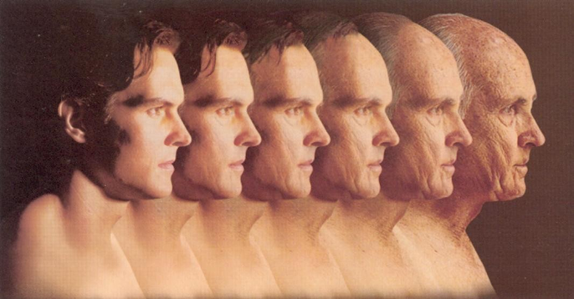
Заботясь о пожилом человеке, мы заботимся о себе в старости

Slide 3
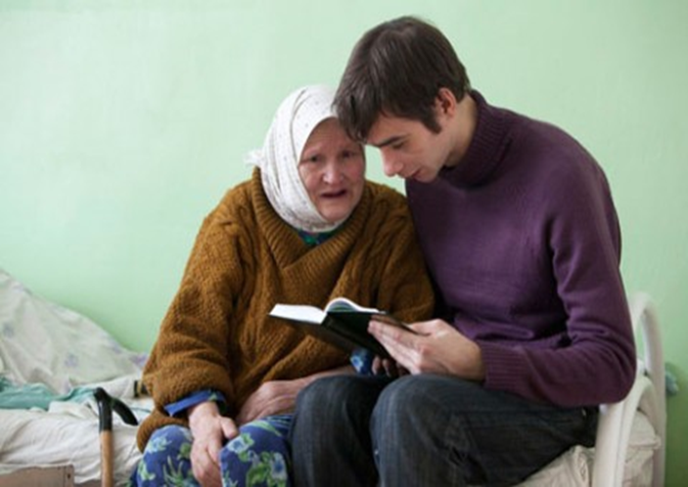
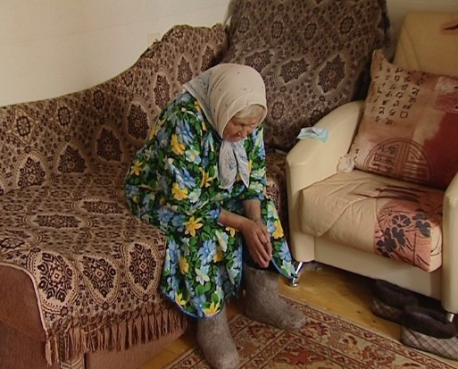
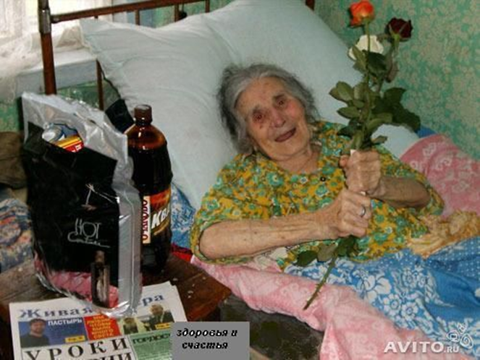
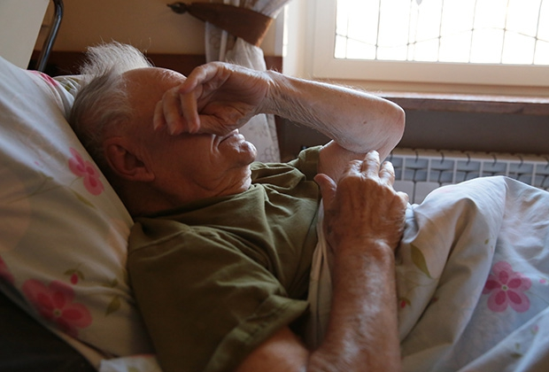
Как мало надо старикам
Внимание и заботу
И со спокойною душой пойдете на работу

Slide 4

Если в семью ворвалась беда и Ваши пожилые родители нуждаются в помощи, не рвите себе сердце, наймите сиделку.

Slide 5
Наши предложения
- сиделки по уходу за больным в стационарах города;
- почасовые сиделки;
- сиделки- компаньонки на дому, оказывающие не только уход,
но и помогающие вести домашнее хозяйство;
- сиделки с постоянным проживанием в квартире пациента;
- сиделки- компаньонки для прогулок с пациентом

Slide 6

Главная задача персонала создать доброжелательную атмосферу
Наши сотрудники проходят подготовку по программе «Уроки жизни»
Где они получают и оттачиваю как профессиональные качества,
так и навыки оказания помощи в экстремальных ситуациях.

Slide 7

Мы не даем уроки как жить
Мы берем уроки у жизни

Slide 8
Качество наших услуг
Индивидуальный подход к каждому клиенту с учетом состояния здоровья больного, его возраста и прочих индивидуальных особенностей;
Профессионализм;
Четкие договорные отношения;
Постоянное повышение квалификации;
Работа с родственниками;
Высокие требования к персоналу:
- медицинская книжка;
- проверка службой безопасности.

Slide 9




Агентство «Ваша жизнь»
Сиделка
Родственники
Обучение
«Уроки жизни»

Slide 11
Основные показатели ИП (без работника)
Расходы в месяц
Аренда (+ офисные затраты) 15000 Р
Реклама 2000 Р 34 000 Р
Доходы
Один договор в день (2000 Р) 42 000 Р
Налоги 2000 Р
З/п 15000 Р
Прибыль
В месяц 8 000 Р
В год 96 000 Р

Slide 12
План развития на 2017-2020 годы
2017
Подбор сиделок;
Обучение: программа «Уроки жизни».
2018
Прокат необходимых аксессуаров для реабилитации пожилых людей и инвалидов;
2019
Организация домов с проживанием инвалидов и пожилых людей;
Расширении сервиса услуги.
Поиск возможности оказания услуги в городах области.
Организация детского сада для взрослых
2020

Slide 13

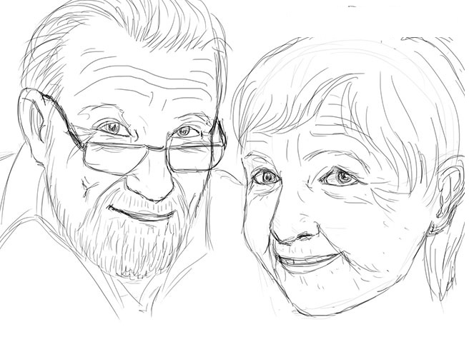
Наша цель помочь Вам в трудной ситуации
Агентство по уходу за пожилыми людьми
«Ваша жизнь»
С нами «Ваша жизнь» станет светлее и радостнее

